Slide 1
НАСТАВНИЧЕСТВО В ОБРАЗОВАНИИ:СОВРЕМЕННАЯ ПРАКТИКА
Ректор ГБУ ДПО «Института развития образования Чеченской Республики» Ганга Бекхановна Эльмурзаева

Slide 2
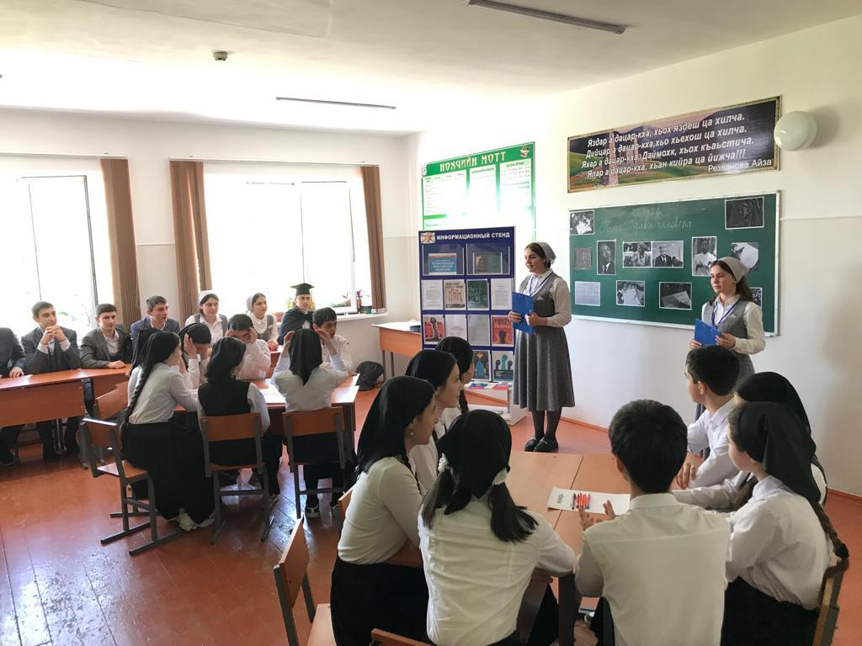
«Легко правильно следовать за тем, кто правильно идет впереди» – Я.А. Коменский

Slide 3
Чем обусловлено возрождение интереса к наставничеству?
Наставничество содействует развитию личности , способной раскрыть свой потенциал в новых условиях нестабильности и неопределенности;
Наставничество представляет перспективную технологию , отвечающую на потребность образовательной системы переходить от модели трансляции знаний к модели формирования метакомпетенций 21 века.
Наставничество выступает в качестве триггера изменений ,которые должны и могут произойти в голове учителя.
Наставничество выступает основой формирования социального капитала коллектива, так как именно в наставничестве формируются горизонтальные связи.
Инновации сейчас редко являются продуктом самостоятельности работы отдельных людей. Все чаще это результат того как мы мобилизуем ,делимся и интегрируем знания.

Slide 4
Волонтерское движение или регламентированный вид профессиональной деятельности?
Задачи деятельности наставников:
принимать участие в разработке программ
принимать участие в разработке и апробации программ
помогать подбирать и закреплять наставнические пары
анализировать результаты диагностики
осуществлять подготовку программ
осуществлять организационно-педагогическое сопровождение;
участвовать в мониторинговых исследованиях
являться переговорной площадкой
участвовать в разработке системы поощрения
участвовать в формировании банка лучших практик
Поиск мотивированных наставников.
Тиражирование личного педагогического опыта.
Ресурс времени современного педагога.
Заполнение сопутствующей документации , мониторинги , отчеты , программы , дорожные карты
Риски реализации программы
ВОЛОНТЕРСТВО

Slide 5
Наставничество с позиций управленца.
«В прошлом администрация в основном занималась хозяйственными вопросами школы ; теперь ее основной внимание должно быть сконцентрировано вокруг учителя, на его поддержке , оценке, и развитии , на создании высококлассных профессионалов. В прошлом мы ограничивались контролем качества; в будущем мы должны его обеспечивать.» Андреас Шляйхер.
«Раньше мы учились работать; теперь работой стало обучение.
Нам потребуется инновационный способ тренировки ,
наставничества , обучения и оценки,
который сможет привить страсть к учебе
и заложить потенциал для обучения.»
Андреас Шляйхер.

Slide 6
АКТУАЛЬНОСТЬ ВНЕДРЕНИЯ СИСТЕМЫ НАСТАВНИЧЕСТВА
В Указе Президента РФ от 07.05.2018 г. №204 «О национальных целях и стратегических задачах развития Российской Федерации на период до 2024 года» указывается, что Правительству РФ при разработке национального проекта в сфере образования следует исходить из того, что к 2024 году необходимо обеспечить создание условий для развития наставничества.
Проект «Молодые профессионалы», утвержденный проектным комитетом по национальному проекту «Образование» от 07.12.2018 г. №3, направлен на модернизацию профессионального образования.
Региональная программа «Целевая программа поддержки молодых педагогов и развития наставничества в системе образования Чеченской Республики» (Утверждена приказом МОиН ЧР от 30.07.2021г. №904-п)
Научно-методическое сопровождение педагогических работников и управленческих кадров, меры стимулирования деятельности наставников на региональном уровне
Цель: Создание эффективных механизмов вовлечения в 2021-2024 годах не менее 70 % педагогических работников в возрасте до 35 лет в различные формы поддержки и сопровождения, в том числе
наставничества, в первые три года работы.

Slide 7
Целью внедрения целевой модели наставничества является максимально полное раскрытие потенциала личности наставляемого, необходимого для успешной личной и профессиональной самореализации в современных условиях неопределенности; создание условий для формирования эффективной системы поддержки, самоопределения и профессиональной ориентации всех обучающихся в возрасте от 11 до 25 лет, проживающих на территории Чеченской Республики, в программы наставничества.
КОНЦЕПЦИЯ РАЗВИТИЯ РЕГИОНАЛЬНОЙ ЦЕЛЕВОЙ МОДЕЛИ НАСТАВНИЧЕСТВА
Методические рекомендации по реализации мероприятий по формированию и обеспечению функционирования единой федеральной системы научно-методического сопровождения педагогических работников и управленческих кадров
Приказ МОиН ЧР №748 от 23.06.2021г. «О внедрении целевой модели наставничества в Чеченской Республике
Приказ МОиН ЧР №904-п от 30.07.2021г. «Об организации работы по внедрению региональной целевой модели наставничества и поддержки молодых педагогов»»
Методические рекомендации по реализации целевой модели наставничества педагогических работников в образовательных организациях Чеченской Республики
Методические рекомендации по реализации целевой модели наставничества в системе образования Чеченской Республики
Приказ МОиН ЧР №26-п от 14.01.2022г. «О внесении изменений в Концепцию развития региональной модели наставничества»

Slide 8
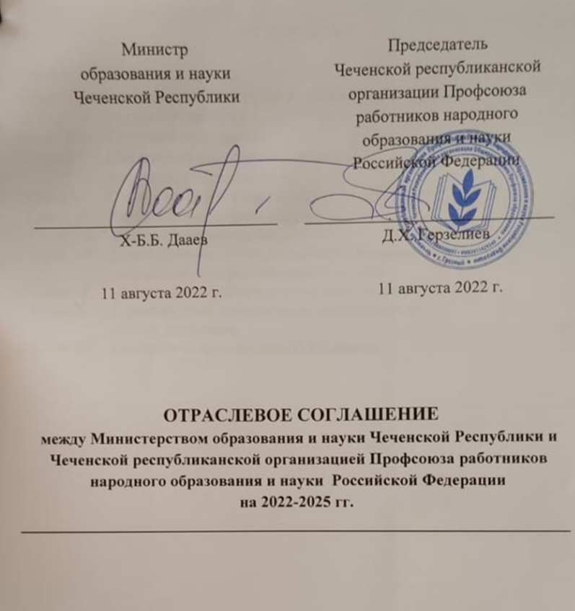
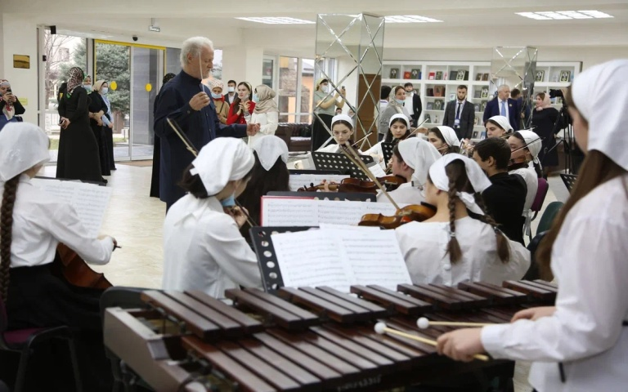
Меры стимулирования деятельности наставников
Согласно Постановлению Правительства Чеченской Республики от 7 октября 2014г. №184 меры стимулирования деятельности наставников включает в себя:
10 процентов - педагогическим работникам за наставничество.
В рамках отраслевого соглашения между МОиН ЧР и Чеченской республиканской организацией Профсоюза работников народного образования и науки Российской Федерации на 2022-2025гг. предусмотрена доплата в размере 10% от должностного оклада педагогическим работникам за наставничество

Slide 9
Региональный центр наставничества по модели «учитель- учитель»- государственное бюджетное учреждение дополнительного профессионального образования «Институт развития образования Чеченской Республики»
Региональный центр наставничества по модели «ученик-ученик», «учитель-ученик»- государственное бюджетное учреждение «Центр дополнительного образования»
РЕГИОНАЛЬНЫЕ ЦЕНТРЫ НАСТАВНИЧЕСТВА
Региональный центр наставничества по модели «студент-ученик»- ФГБОУ ВО «Чеченский государственный педагогический университет» (Проект «Педагогический класс»)

Slide 10
ФОРМЫ НАСТАВНИЧЕСТВА
Модель взаимодействия по форме «ученик-ученик»
Предполагает взаимодействие обучающихся одной образовательной организации, при котором один из обучающихся находится на более высокой ступени образования и обладает организаторскими и лидерскими качествами, позволяющими ему оказать весомое влияние на наставляемого, лишенное тем не менее строгой субординации.

Slide 11
ФОРМЫ НАСТАВНИЧЕСТВА
Предполагает взаимодействие молодого специалиста (при опыте работы от 0 до 3 лет) или нового сотрудника (при смене места работы) с опытным и располагающим ресурсами и навыками педагогом, оказывающим первому разностороннюю поддержку.
Модель взаимодействия «учитель-учитель»
Опытный педагог
Молодой специалист
Лидер педагогического сообщества
Педагог, испытывающий проблемы
Горизонтальное обучение (повышение квалификации)
Опытный предметник
Неопытный предметник

Slide 12
ФОРМЫ НАСТАВНИЧЕСТВА
Модель взаимодействия «студент-ученик»
Форма предполагает взаимодействие обучающегося (обучающихся) общеобразовательной организации (ученик) и обучающегося профессиональной образовательной организации, либо студента образовательной организации высшего образования (студент), при которой студент оказывает весомое влияние на наставляемого, помогает ему с профессиональным и личностным самоопределением и способствует ценностному и личностному наполнению, а также коррекции образовательной траектории.
успевающий
неуспевающий
куратор
Автор проекта
Лидер
равнодушный

Slide 13
ЦЕЛЕВАЯ МОДЕЛЬ ЭТАПОВ РЕАЛИЗАЦИИ ПРОГРАММЫ НАСТАВНИЧЕСТВА В ОБРАЗОВАТЕЛЬНОЙ ОРГАНИЗАЦИИ

Slide 14
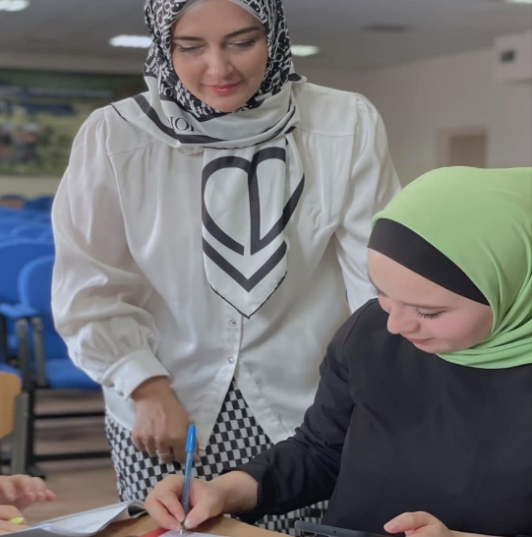
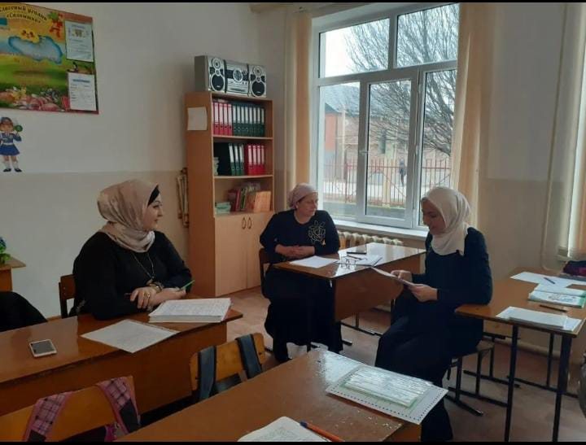
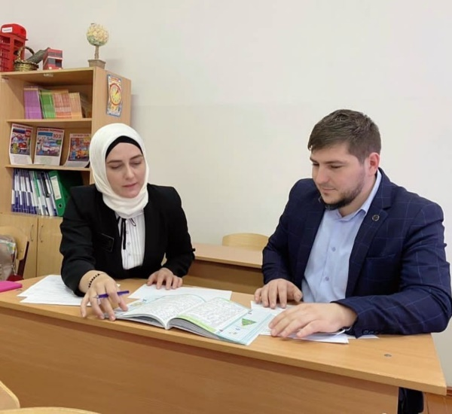
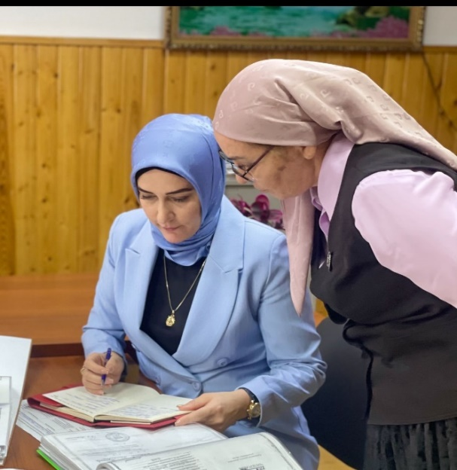
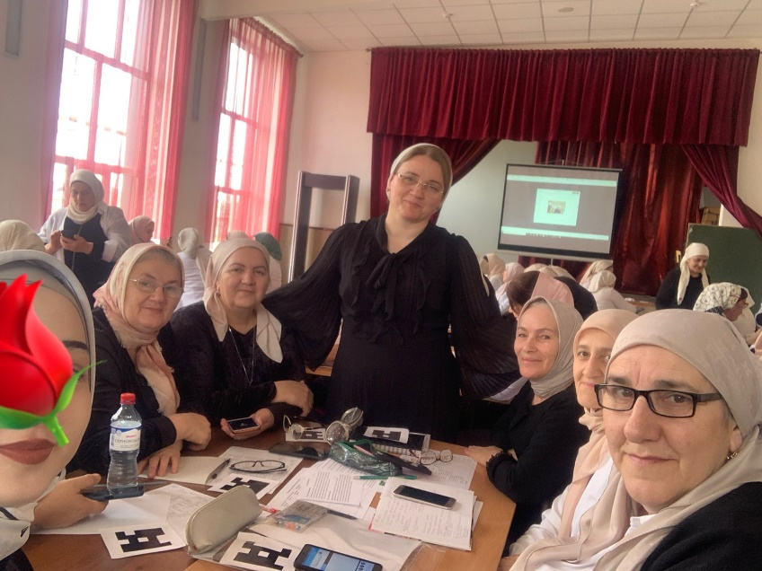
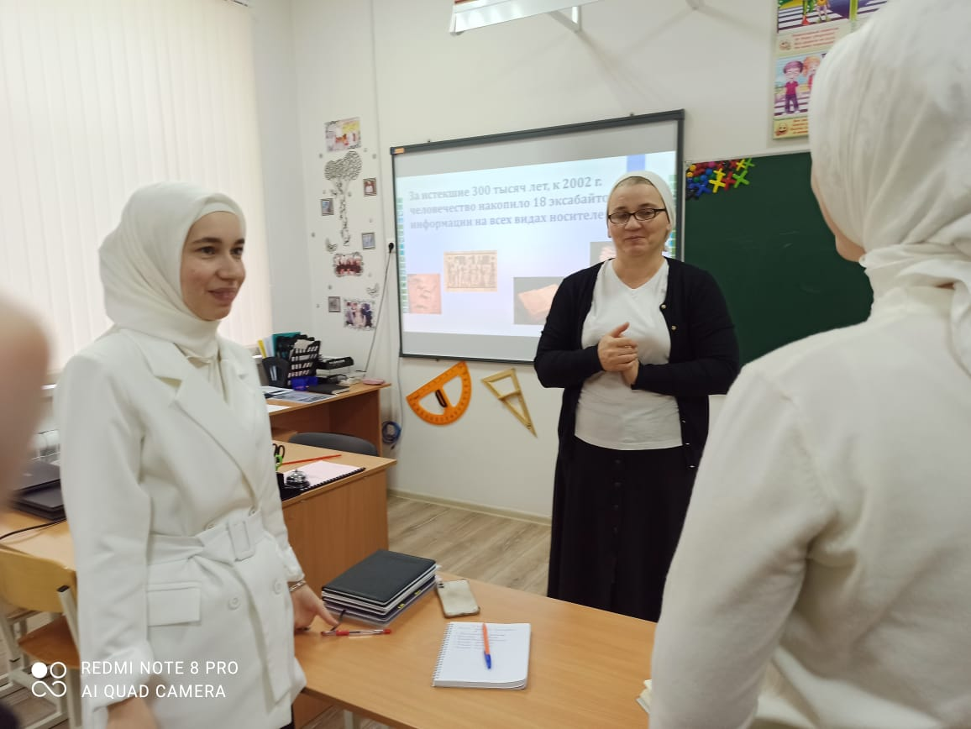
Опыт реализации целевой модели наставничества в Чеченской Республике
Модель наставничества «Учитель – Учитель»
Количество наставников -1190
Количество наставляемых - 1437
Количество наставнических пар - 1241

Slide 15
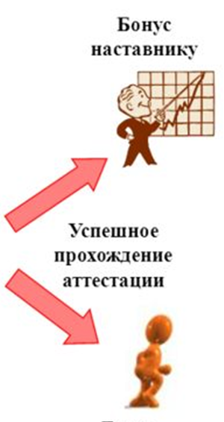
Сертификация компетенций на входе в профессию
Составлены ИОМ и ИОП на основе выявленных профдефицитов
Закрепление наставника и тьютора из числа прошедших подготовку в Академии Минпросвщения
ЦНППМПР
Аттестация наставника
ОБУЧЕНИЕ
Новый сотрудник
ЦОКО
Неуспешное прохождение аттестации

Slide 16
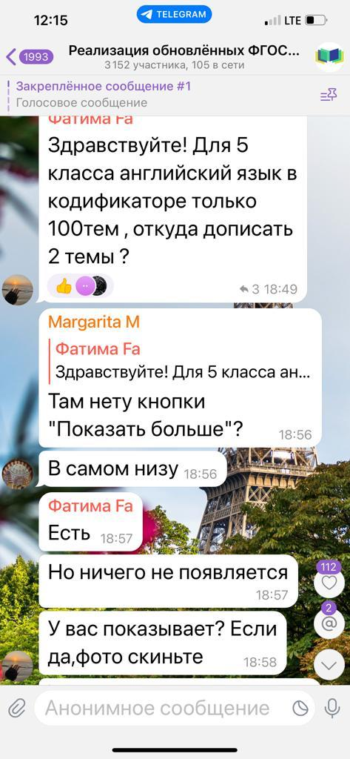
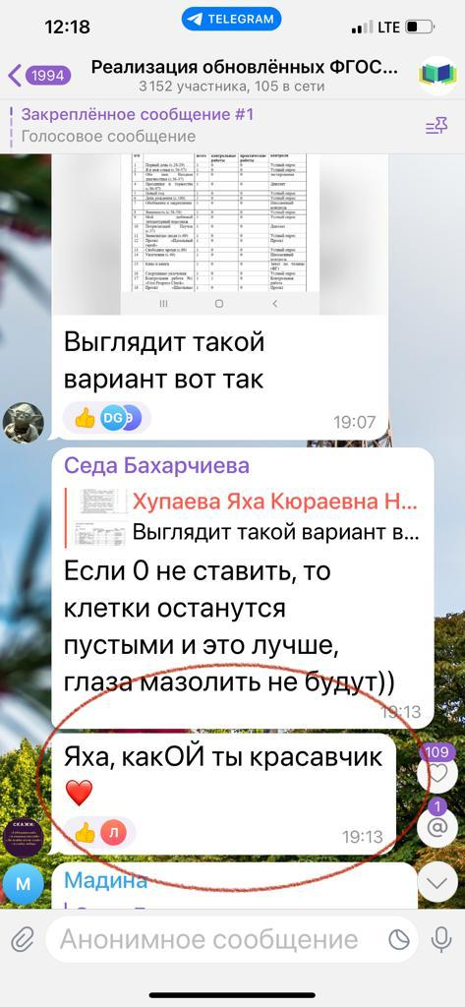
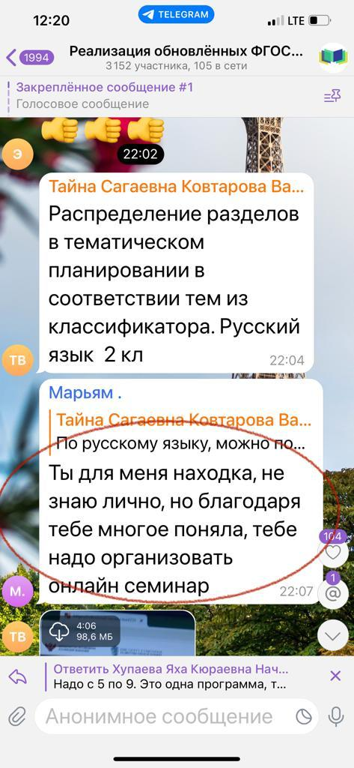
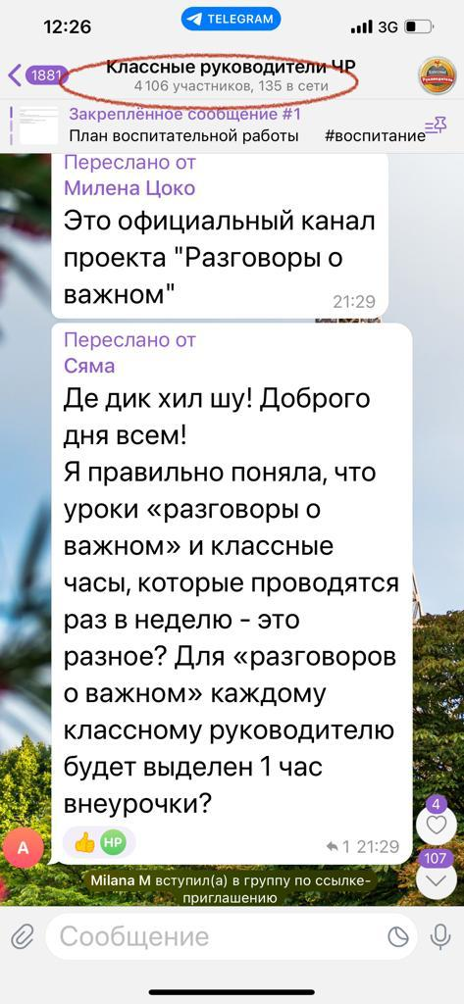
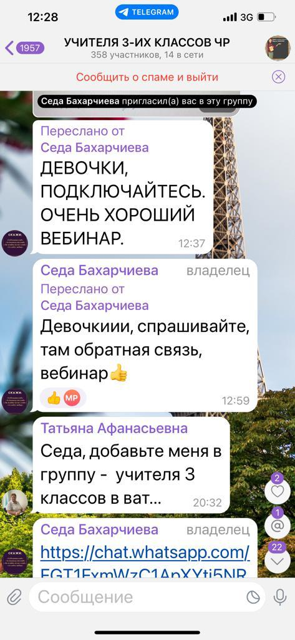
Социальные сети – как одна из форм неформального наставничества
Форма предполагает неформальное взаимодействие учителей в процессе разработки рабочих программ учебных предметов, конспектов, тематического планирования, помощь в отборе содержания учебного предмета, в работе с конструктором рабочих программ.

Slide 17
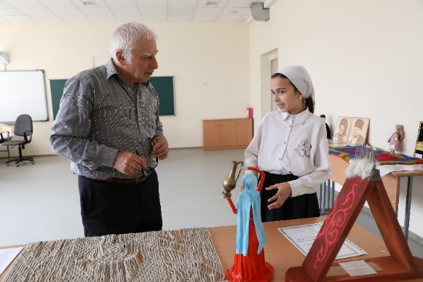
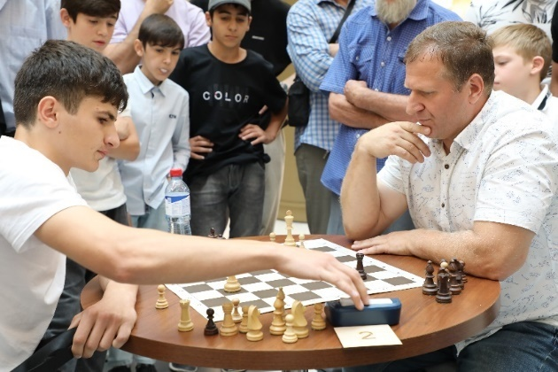
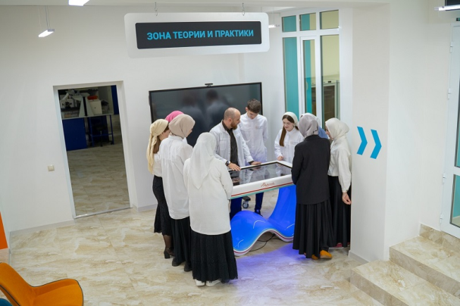
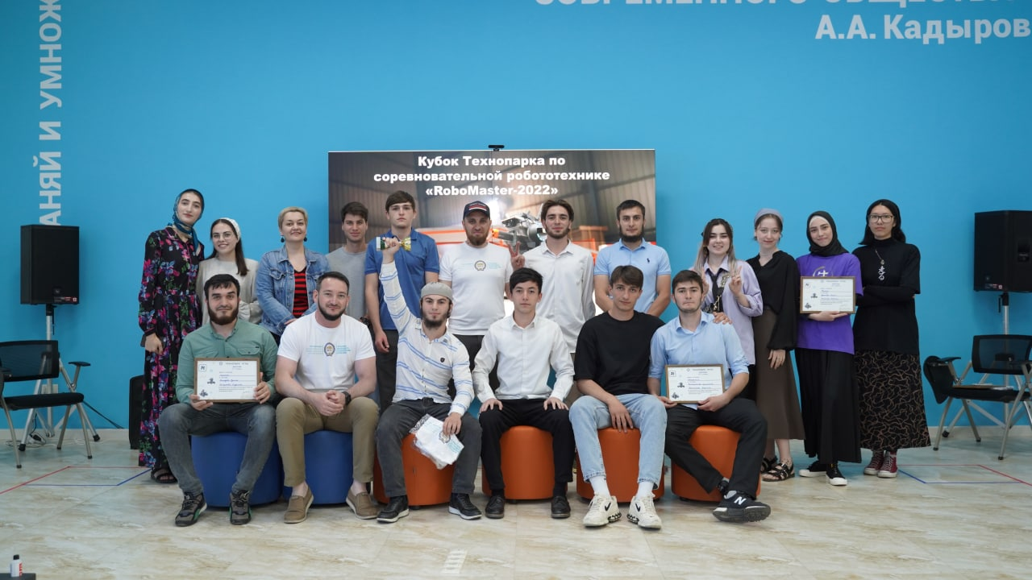
Опыт реализации целевой модели наставничества в Чеченской Республике
Модель наставничества «Учитель – Ученик»
Учителя- наставники в региональном детском технопарке «Квант»
Количество наставников - 431
Количество наставляемых - 807
Количество наставнических пар - 783
Педагоги- наставники в естественно-научной лаборатории для школьников в Педагогическом Технопарке ЧГПУ
Кубок Технопарка по соревновательной робототехнике. Педагоги –наставники со своими наставляемыми представили свои проекты

Slide 18
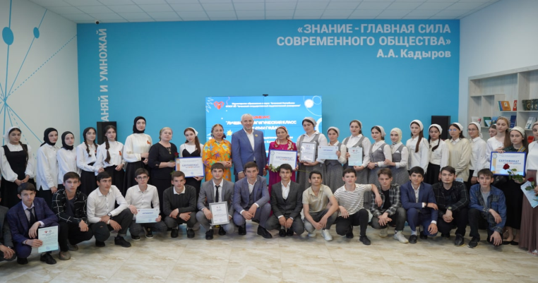
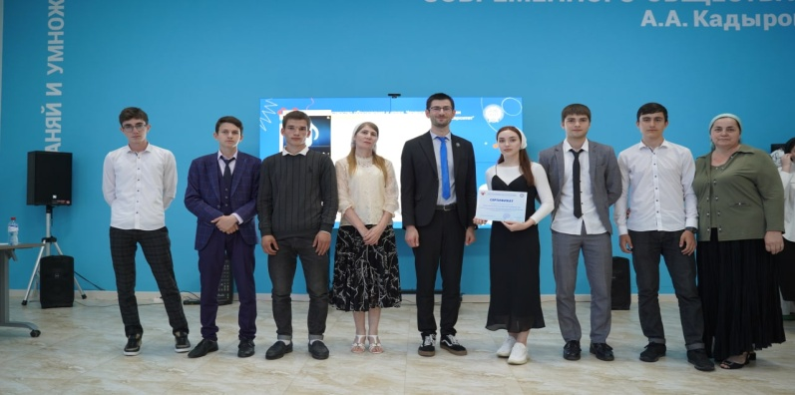
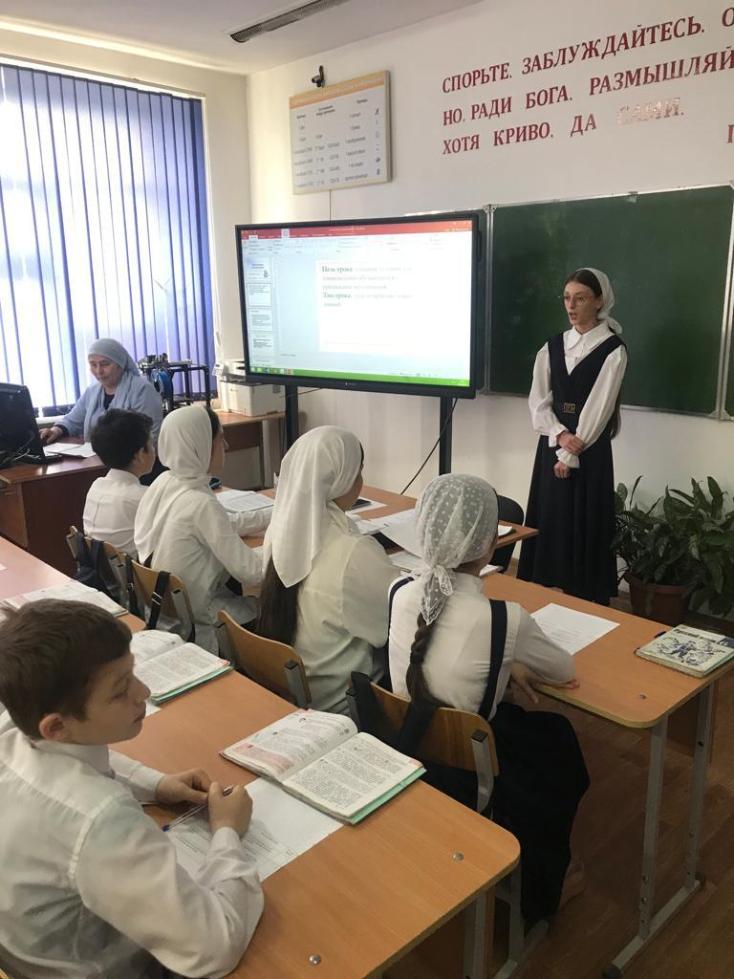
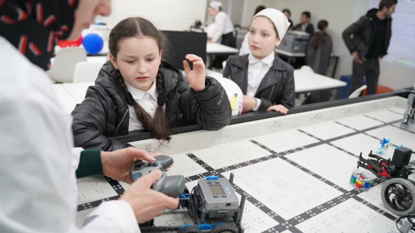
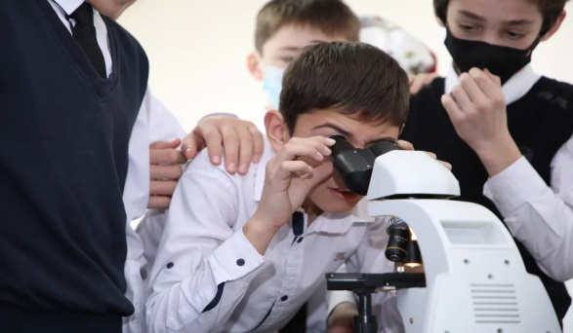
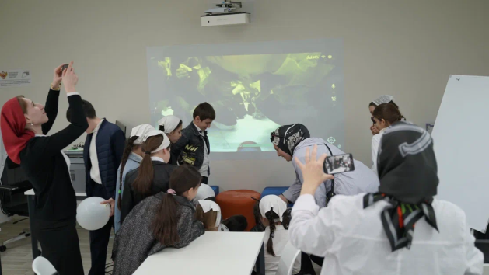
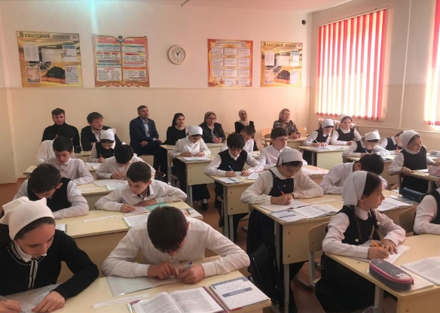
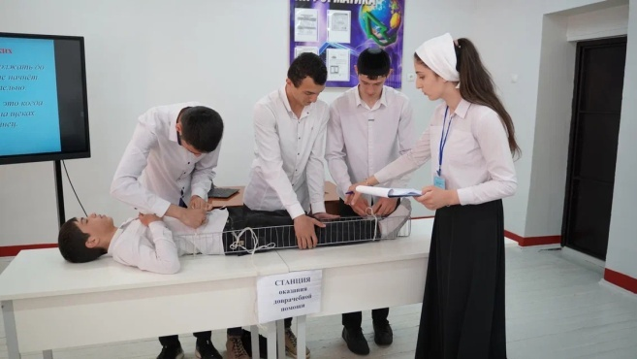
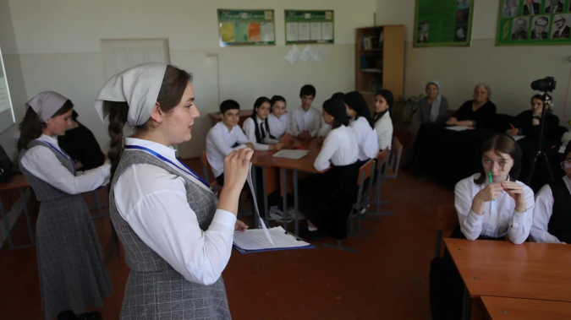
Опыт реализации целевой модели наставничества в Чеченской Республике
Модель наставничества «Студент – Ученик»
Реализована в рамках:
педагогической практики студентов ФГБОУ ВО «Чеченский государственный педагогически университет»;
деятельности педагогических классов ОО ЧР совместно с ЧГПУ.
Количество наставников - 56
Количество наставляемых - 106
Количество наставнических пар - 106
Конкурс «Лучший педагогический класс»
Педагогическая мастерская А.Динаева «Педагогические пробы»
Наставники студенты в детском Технопарке
«Педагогические пробы» учащихся педагогических классов

Slide 19
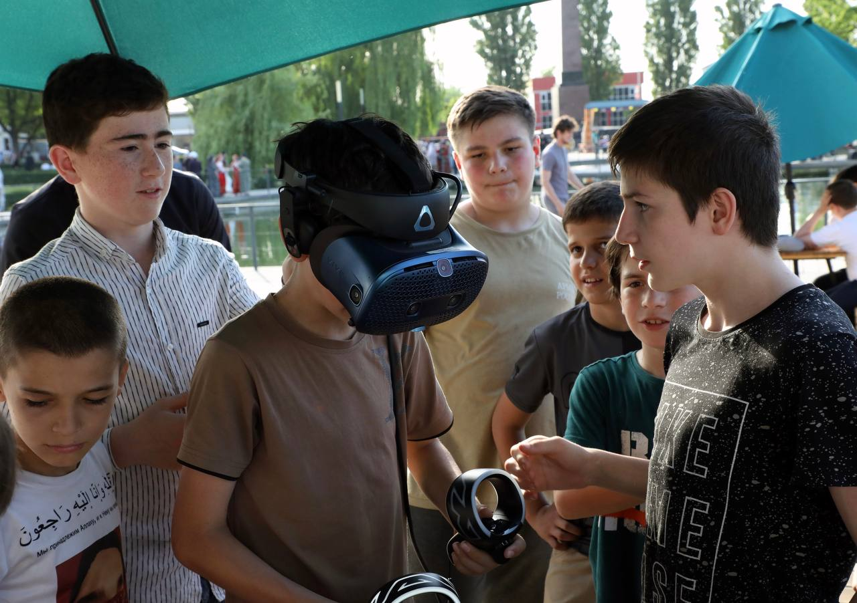
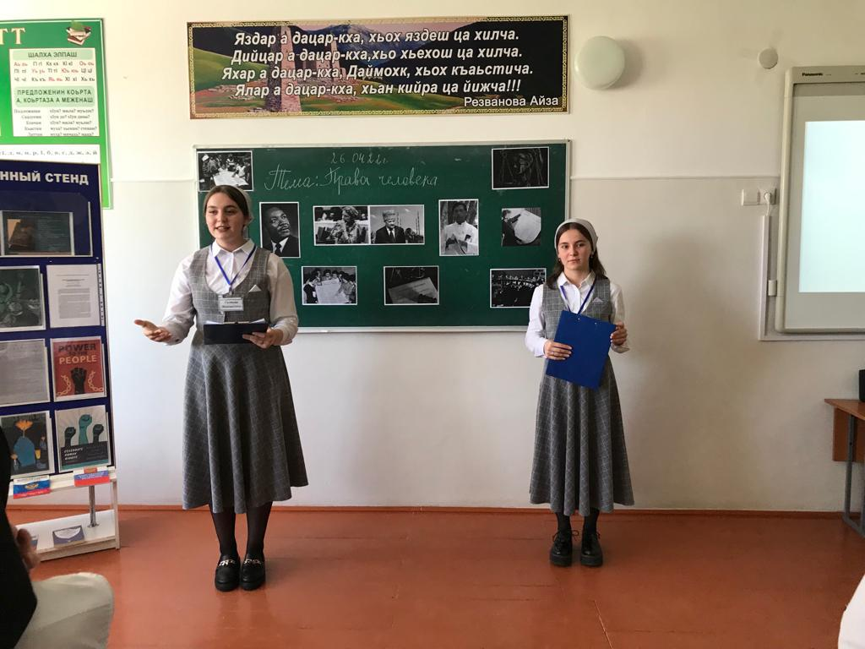
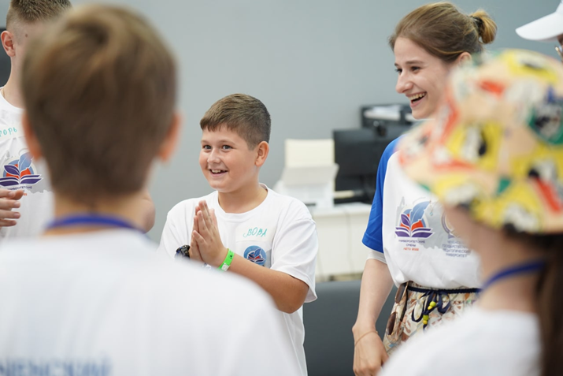
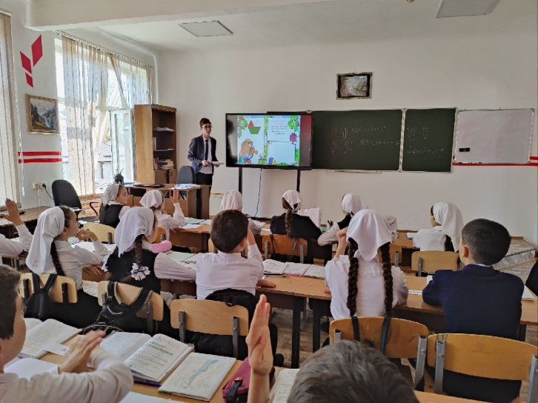
Опыт реализации целевой модели наставничества в Чеченской Республике
Модель наставничества «Ученик – Ученик»
Количество наставников - 3075
Количество наставляемых - 3284
Количество наставнических пар - 3198
Ученики-наставники в региональном детском технопарке «Квант» Чеченской Республики
Ученики-наставники в летних сменах, организованных в лагерях отдыха детей (ЛОД) в Чеченской Республике
Ученики-наставники проводят уроки в школах
Ученики-наставники в летних сменах, организованных в лагерях отдыха детей в Чеченской Республике
Ученики-наставники проводят уроки в школах

Slide 20
Опыт реализации целевой модели наставничества в Чеченской Республике
Модель наставничества «Учитель – Учитель»
Количество наставников -1190
Количество наставляемых - 1437
Количество наставнических пар - 1241

Slide 21
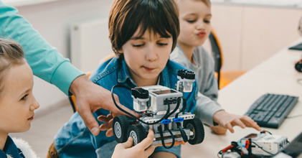
Опыт реализации целевой модели наставничества в Чеченской Республике
Модель наставничества «Студент – Ученик»
Количество наставников - 56
Реализована в рамках:
педагогической практики студентов ФГБОУ ВО «Чеченский государственный педагогический университет»;
деятельности педагогических классов ОО ЧР совместно с ЧГПУ.
Количество наставляемых - 106
Количество наставнических пар - 106

Slide 22
Опыт реализации целевой модели наставничества в Чеченской Республике
Модель наставничества «Ученик – Ученик»
Количество наставников - 3075
Количество наставляемых - 3284
Количество наставнических пар - 3198

Slide 23
Основные нормативные правовые акты, которые могут быть разработаны образовательной организацией
Приказ «Об утверждении положения о системе наставничества педагогических работников в образовательной организации»,
Дорожная карта (план мероприятий) по реализации Положения о системе наставничества педагогических работников в образовательной организации.
Приказ(ы) о закреплении наставнических пар/групп с письменного согласия их участников на возложение на них дополнительных обязанностей, связанных с наставнической деятельностью.
Дополнительно рекомендуется заключение соглашения о сотрудничестве с другими образовательными организациями, с ИПК, ИРО, ЦНППМ ПР в регионе:
стажировочными площадками, образовательными организациями высшего и среднего профессионального образования, реализующими образовательные программы по направлению подготовки «Образование и педагогические науки»;
социальными партнерами, общественными профессиональными объединениями (ассоциациями) и другими организациями, заинтересованными в наставничестве педагогических работников образовательной организации

Slide 24
Положение о системе наставничества педагогических работников в образовательной организации
дорожная карта (план мероприятий) по реализации Положения о системе наставничества педагогических работников в образовательной организации
Приказ о внедрении целевой модели наставничества
Приказ о назначении куратора внедрения целевой модели
База наставников
База наставляемых
Приказ о формировании наставнических пар
Индивидуальные программы (планы) работы наставнической пары
Журнал наставника

Slide 25
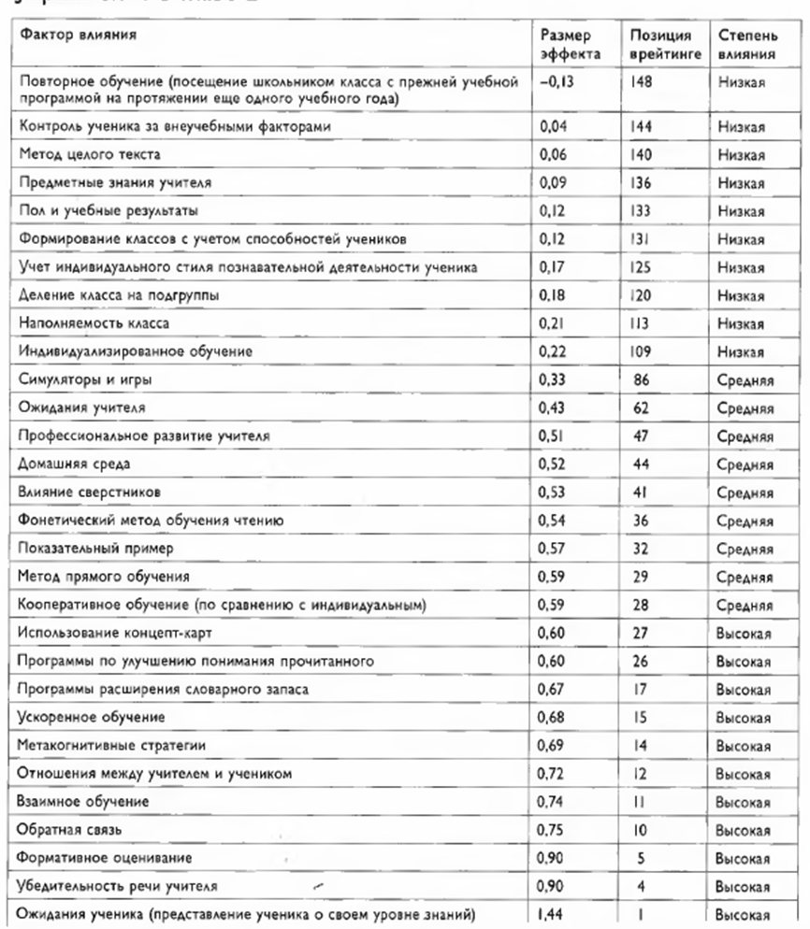
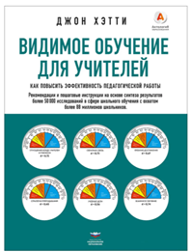
Факторы, влияющие на учебные результаты школьников (по итогам исследования Джона Хэтти «Видимое обучение для учителей

Slide 26
Если в прошлом мудрость передавалась из поколения в поколение,
то в будущем она будет создаваться в процессе использования знаний.

